Slide 1

KHỞI ĐỘNG

Slide 2


Slide 3
MÔN TOÁN:
Bài 1: Các số 0, 1, 2, 3, 4, 5
(Tiết 1)

Slide 4

KHÁM PHÁ

Slide 5

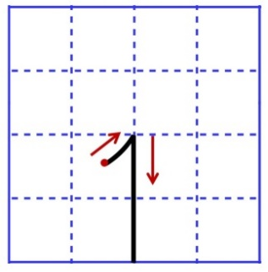


Bài 1
CÁC SỐ 0, 1, 2, 3, 4, 5
Tiết 1
1
một

Slide 6


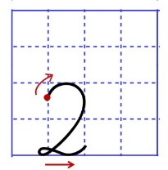

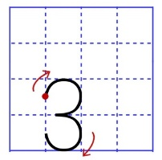



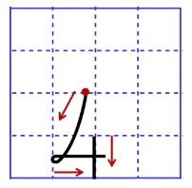

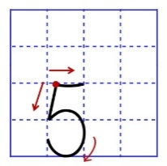

Bài 1
CÁC SỐ 0, 1, 2, 3, 4, 5
Tiết 1
2
hai
3
ba
4
bốn
5
năm

Slide 7
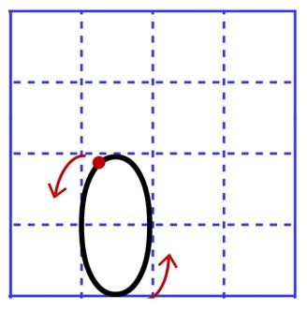


Bài 1
CÁC SỐ 0, 1, 2, 3, 4, 5
Tiết 1
0
không

Slide 8
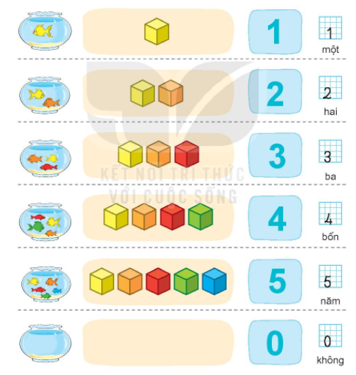

Slide 9

NGHỈ GIỮA GIỜ

Slide 10

THỰC HÀNH-LUYỆN TẬP

Slide 11

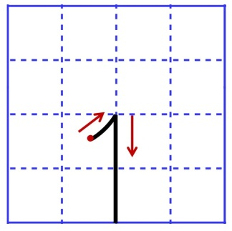

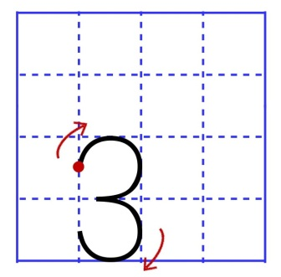
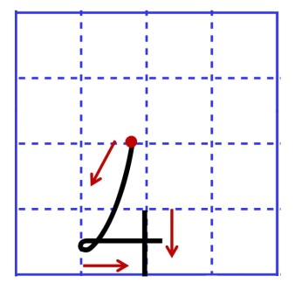
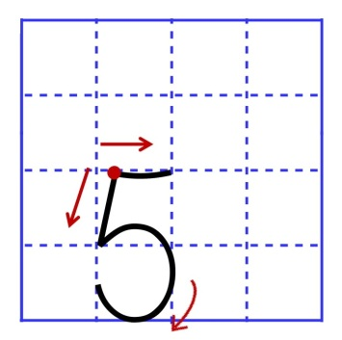
1
Tập viết số

Slide 12

1
Tập viết số

Slide 13
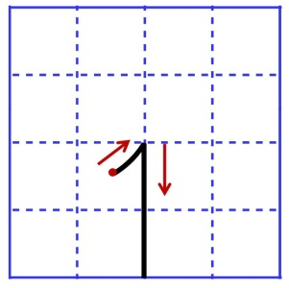
1
Tập viết số

Slide 14
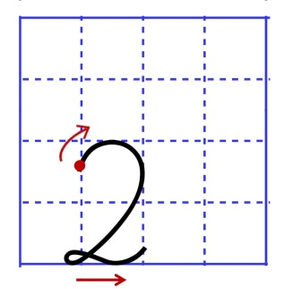
1
Tập viết số

Slide 15

1
Tập viết số

Slide 16

1
Tập viết số

Slide 17
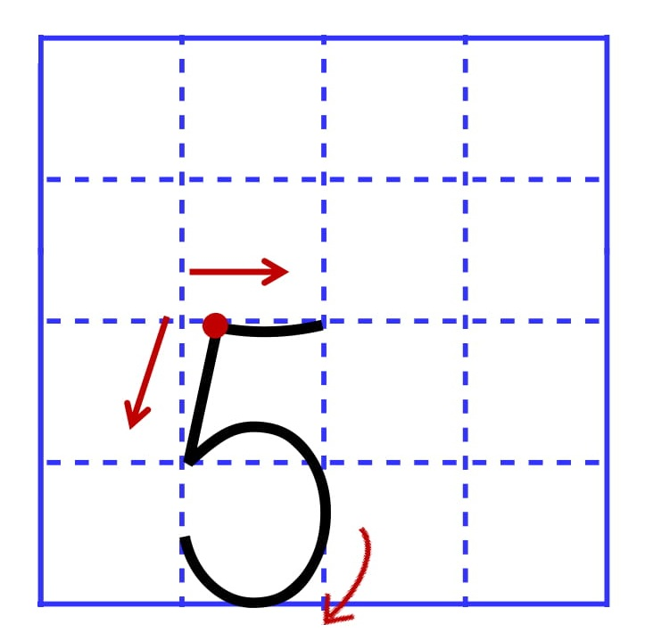
1
Tập viết số

Slide 18
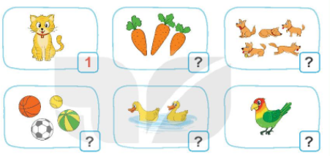
2
Số ?
a)
1
?
3
?
5
?
1
4
2
?
?

Slide 19
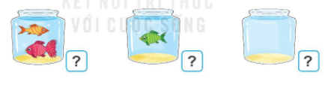
2
Số ?
b)
?
0
2
1
?
?

Slide 20
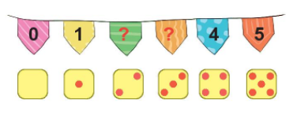
3
Số ?
2
3

Slide 21

DẶN DÒ
- Về ôn lại bài
- Xem trước bài sau:
Các số 0, 1, 2, 3, 4, 5
(T2)

Slide 22
XIN CHÂN THÀNH CẢM ƠN
QUÝ THẦY CÔ GIÁO VÀ CÁC EM HỌC SINH!

